Slide 1
SISTEMAS OPERATIVOS

Slide 2
¿Qué es sistema operativo?
Es el software principal o conjunto de programas de un sistema informático que gestiona los recursos de hardware y provee servicios a los programas de aplicación de software, ejecutándose en modo privilegiado respecto de los restantes (aunque puede que parte de él se ejecute en espacio de usuario).
En ciertos textos, el sistema operativo es llamado indistintamente como núcleo o kernel, pero debe tenerse en cuenta que la diferencia entre kernel y sistema operativo solo es aplicable si el núcleo es monolítico, lo cual fue muy común entre los primeros sistemas. En caso contrario, es incorrecto llamar al sistema operativo núcleo

Slide 3
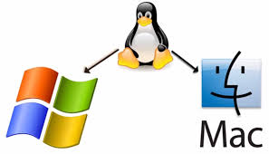
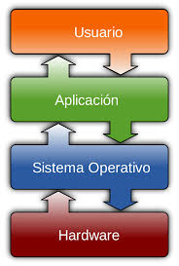
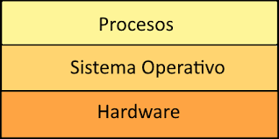

Slide 4
WINDOWS
Microsoft Windows (conocido generalmente como Windows o MS Windows), es el nombre de una familia de distribuciones de software para PC, smartphone, servidores y sistemas empotrados, desarrollados y vendidos por Microsoft y disponibles para múltiples arquitecturas, tales como x86 y ARM.
Desde un punto de vista técnico, no son sistemas operativos, sino que contienen uno (tradicionalmente MS-DOS, o el más actual cuyo núcleo es Windows NT) junto con una amplia variedad de software; no obstante, es usual (aunque no necesariamente correcto) denominar al conjunto como sistema operativo en lugar de distribución. Microsoft introdujo un entorno operativo denominado Windows el 20 de noviembre de 1985 como un complemento para MS-DOS en respuesta al creciente interés en las interfaces gráficas de usuario (GUI).1 Microsoft Windows llegó a dominar el mercado mundial de computadoras personales, con más del 90 % de la cuota de mercado, superando a Mac OS, que había sido introducido en 1984.

Slide 5
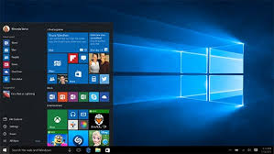
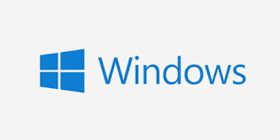

Slide 6
LINUX
Linux fue desarrollado originalmente para computadoras personales basadas en el Intel x86 arquitectura, pero desde entonces ha sido portado a más plataformas que cualquier otro sistema operativo. [18] Debido a la dominación de Android en los teléfonos inteligentes , Linux tiene la mayor base instalada de todos los sistemas operativos de propósito general . [19] Linux es también el sistema operativo líder en servidores y otros grandes de hierro sistemas tales como los ordenadores centrales , y se utiliza en el 99,6% de los TOP500 superordenadores . [20] [21] Se utiliza por alrededor de 2,3% de los ordenadores de sobremesa . [22] [23] El Chromebook , que ejecuta el núcleo basado en Linux Chrome OS , domina los EE.UU. K-12 mercado de la educación y representa casi el 20% de los sub- $ 300 portátiles ventas en los EE.UU.. [24] Linux también se ejecuta en sistemas embebidos - Los equipos cuya sistema operativo normalmente está integrado en el firmware y está altamente adaptada al sistema. Esto incluye TiVo y similares DVR dispositivos de red, routers , controles de automatización de las instalaciones, televisores, [25] [26] consolas de videojuegos y smartwatches . [27] Muchos teléfonos inteligentes y computadoras tablet ejecutar derivados androide y el otro Linux. [28]

Slide 7

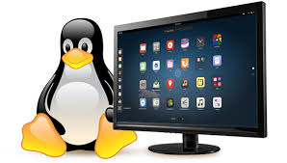

Slide 8
MAC OS
es el nombre del sistema operativo creado por Apple para su línea de computadoras Macintosh, también aplicado retroactivamente a las versiones anteriores a System 7.6, y que apareció por primera vez en System 7.5.1. Es conocido por haber sido uno de los primeros sistemas dirigidos al gran público en contar con una interfaz gráfica compuesta por la interacción del mouse con ventanas, iconos y menús.
Deliberada a la existencia del sistema operativo en los primeros años de su línea Macintosh en favor de que la máquina resultara más agradable al usuario, diferenciándolo de otros sistemas contemporáneos, como MS-DOS, que eran un desafío técnico. El equipo de desarrollo del Mac OS original incluía a Bill Atkinson, Jef Raskin y Andy Hertzfeld.
Este fue el comienzo del Mac OS clásico, desarrollado íntegramente por Apple, cuya primera versión vio la luz en 1985. Su desarrollo se extendería hasta la versión 9 del sistema, lanzada en 1999. A partir de la versión 10 (Mac OS X), el sistema cambió su arquitectura totalmente y pasó a basarse en Unix, sin embargo su interfaz gráfica mantiene muchos elementos de las versiones anteriores.

Slide 9
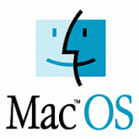
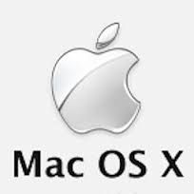

Slide 10
¿QUE SISTEMA ES EL MAS UTILIZADO?

